Slide 1

Evolução dos computadores
Gabriel A. Selbach

Slide 2
SISTEMAS OPERACIONAIS
Windows 2000 (2000)
Windows ME (2000)
Knoppix (2000)
Windows XP (2001)
OS X (2001)
Gentoo Linux (2002)
Fedora (2003)
Kurumin (2003)
Ubuntu (2004)
Mac OS X Tiger (2004)
Linux Mint (2006)
Open SUSE (2006)
Windows Vista (2006)
Open Solaris (2008)
Windows 7 (2009)
Mac OS Snow Leopard (2009)
Chrome OS (2011)
Mac OS X Lion (2011)
Windows 8 (2012)
Windows 8.1 (2013)
Windows 10 (2015)

Slide 3
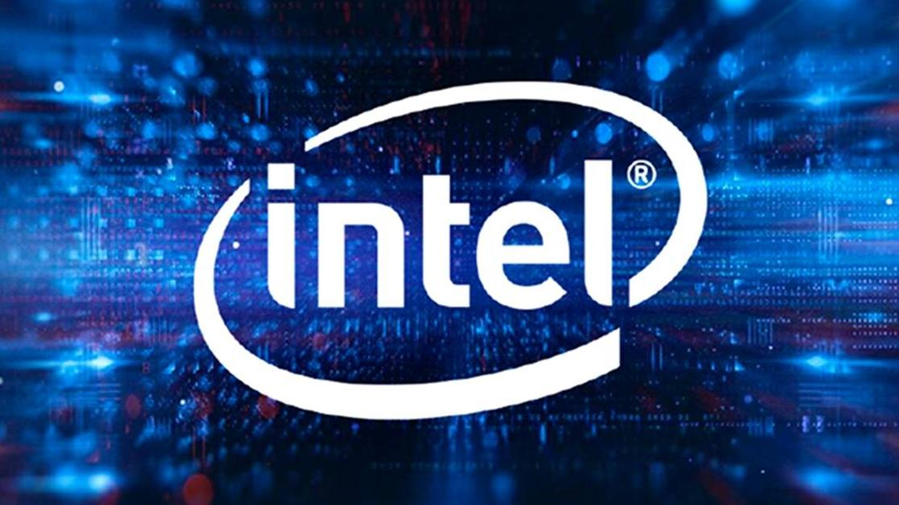
PROCESSADORES

Slide 4
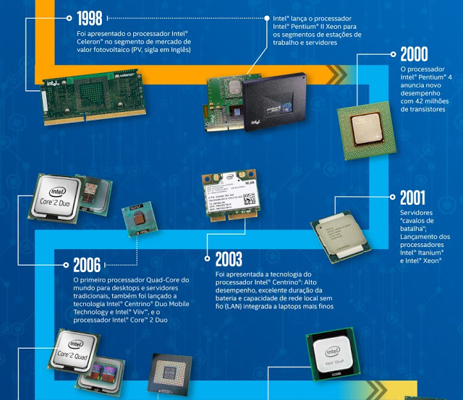

Slide 5
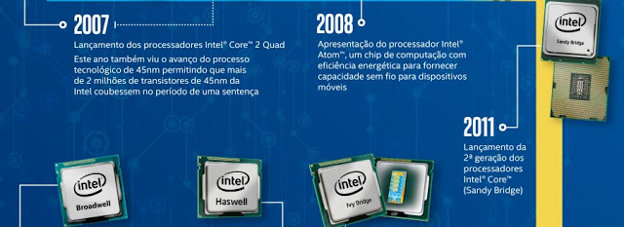
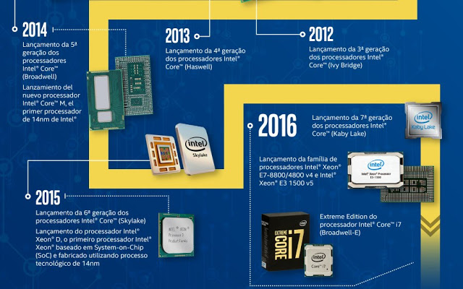

Slide 6
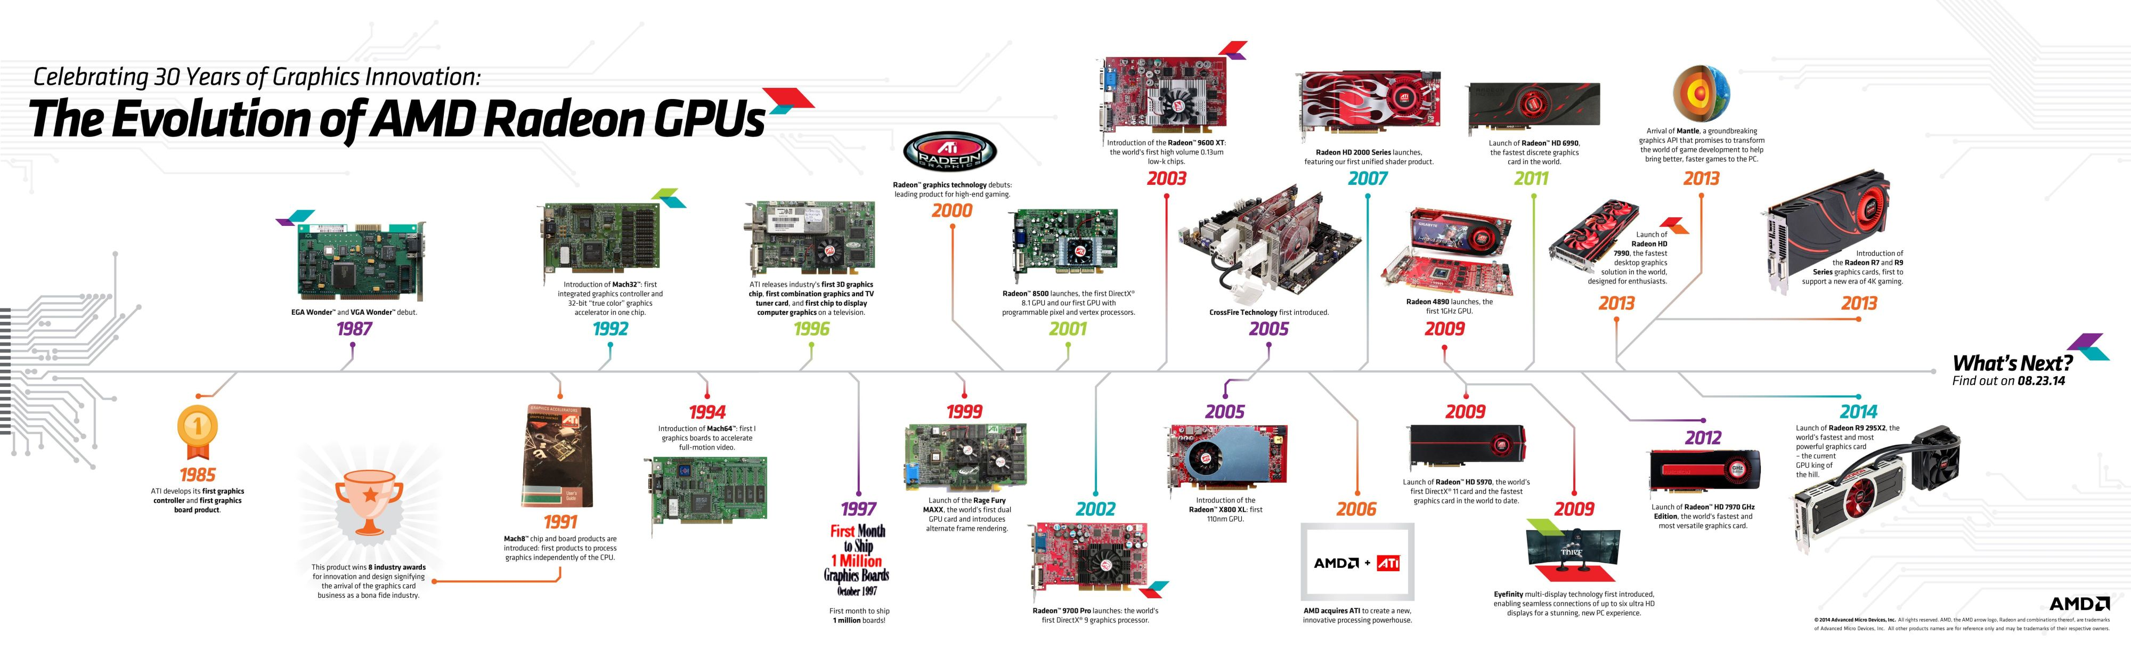
PLACAS DE VÍDEO

Slide 7
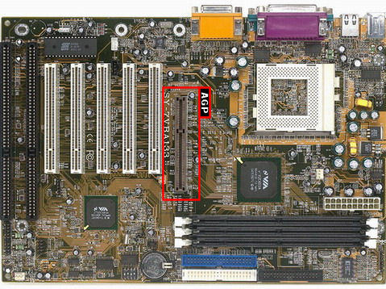
PLACA MÃE
ATX
ATX é a sigla para "Advanced Technology Extended". Pelo nome, é possível notar que trata-se do padrão AT aperfeiçoado. Um dos principais desenvolvedores do ATX foi a Intel. O objetivo do ATX foi de solucionar os problemas do padrão AT, o padrão apresenta uma série de melhorias em relação ao anterior. Atualmente a maioria dos computadores novos vêm baseados neste padrão.

Slide 8
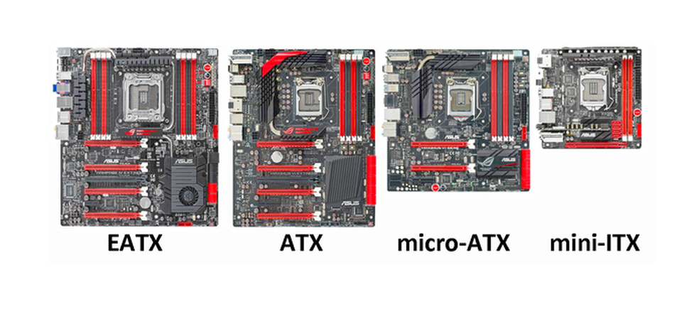
O que muda entre eles é basicamente o tamanho e os slots

Slide 9
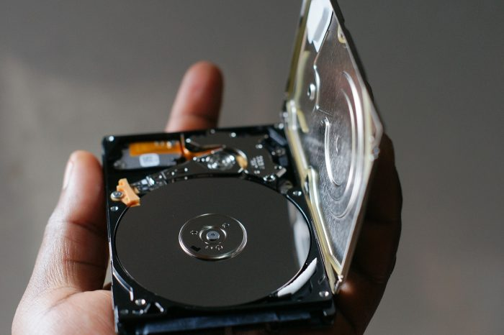
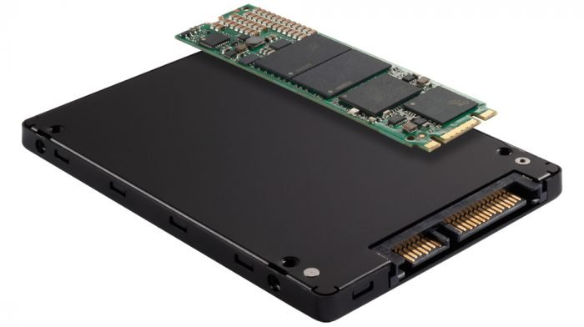
DISCO RÍGIDO
HD
Os HDs, ou discos rígidos utilizam basicamente a mesma tecnologia desde 1956, quando o IBM 350 (um monstro de uma tonelada e incríveis 5 MB de capacidade) foi introduzido: conta com discos móveis, utilizados para armazenar os dados, e um braço mecânico, que faz a leitura e escrita.
SSD
Um SSD armazena dados em células de memória Flash, as mesmas presentes em smartphones e tablets. Cada célula é formada por um controlador, o responsável por fazer a comunicação com o computador, e um transístor de porta flutuante, ou floating gate, que é o que armazena os dados.

Slide 10
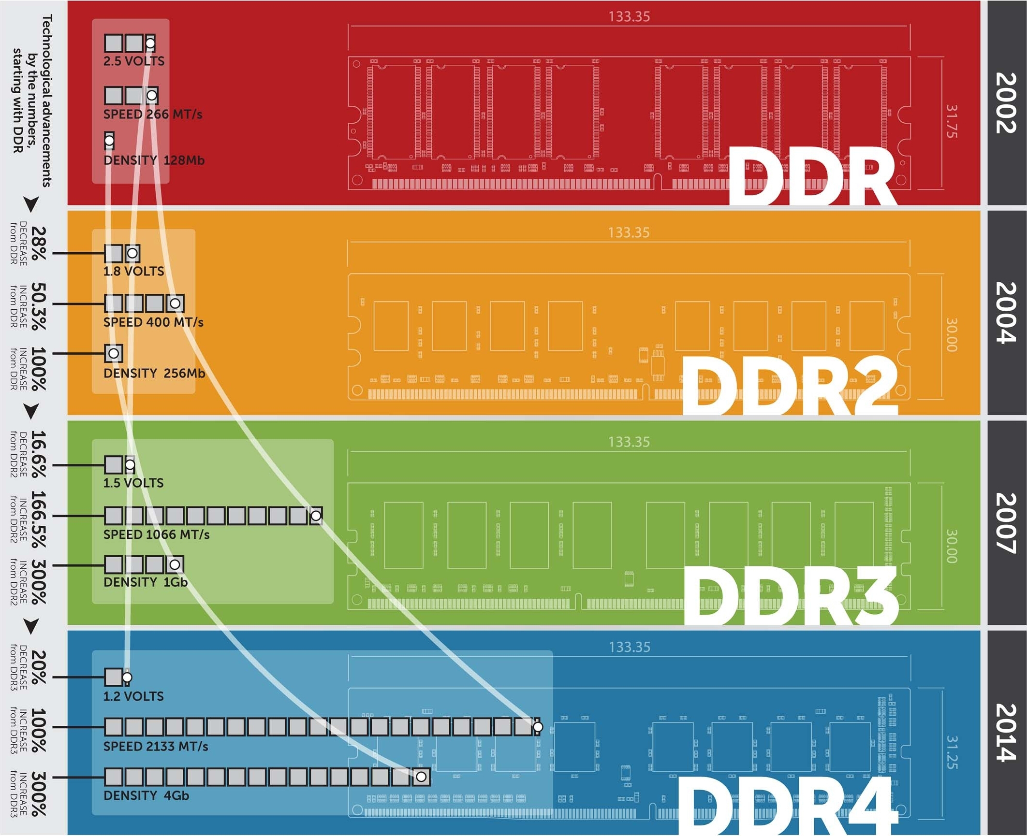
MEMÓRIA RAM

Slide 11
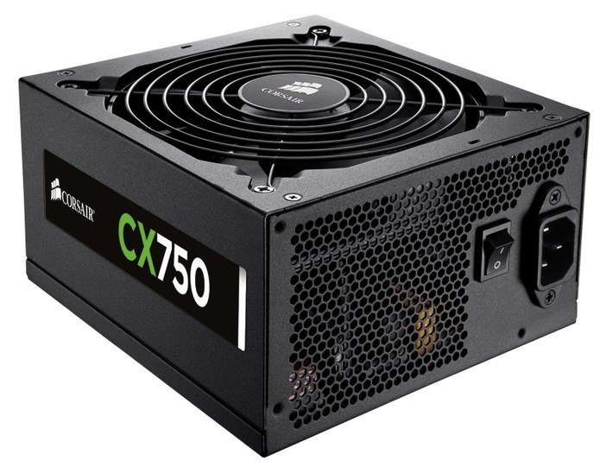
FONTES
A fonte de alimentação é o dispositivo responsável por fornecer energia elétrica aos componentes de um computador. Portanto, é um tipo de equipamento que deve ser escolhido e manipulado com cuidado, afinal, qualquer equívoco pode resultar em provimento inadequado de eletricidade ou em danos à máquina. Elas variam de acordo com a quantidade de Wats necessárias para cada peça do PC

